Slide 1
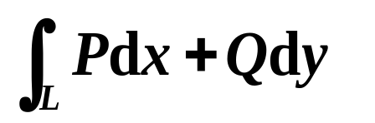
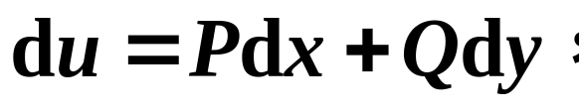
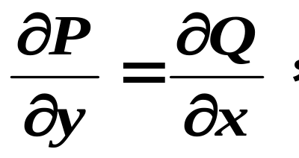
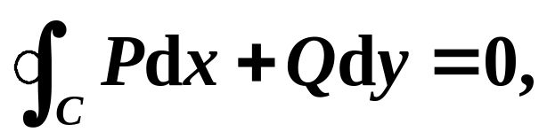
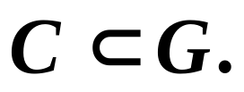
回顾
与路径无关的四个等价命题
条件
在单连通区域G上P(x,y),Q(x,y)具有连续的
一阶偏导数，
则以下四个命题等价.
等
价
命
题
(1)在G内
与路径无关，
(2)在G内存在u(x,y),
使
(3)在G内，
(4)
闭曲线

Slide 2
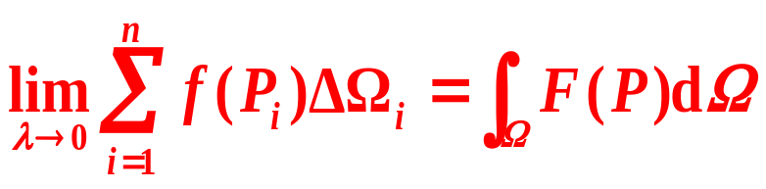
第四节
第十一章
对面积的曲面积分
一、对面积的曲面积分的概念与性质
二、对面积的曲面积分的计算法
积分学 定积分二重积分三重积分
曲线积分
曲面积分
积分域 区间域 平面域 空间域
曲线域
曲面域

Slide 3
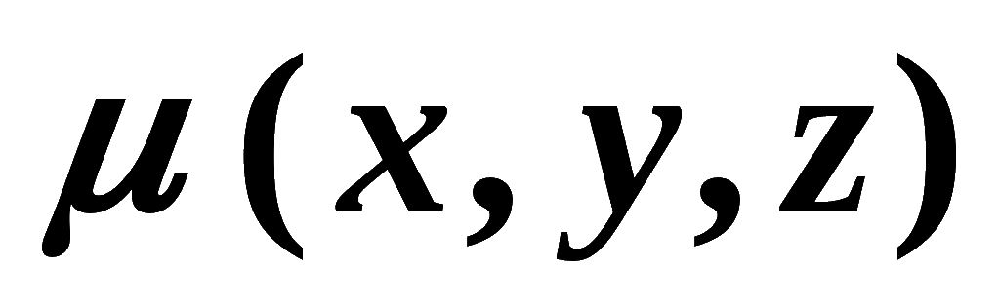

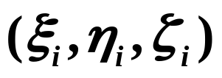
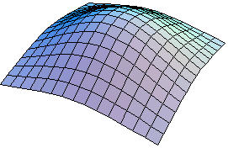
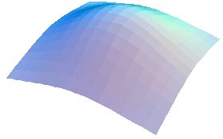
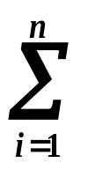
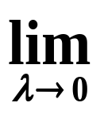
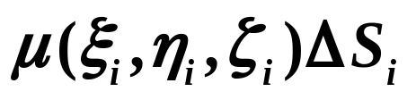





一、对曲面积分的概念和性质
1.引例:求曲面薄片的质量
设曲面形构件具有连续面密度
求质量 M.
类似求平面薄板质量的思想, 采用
“分割, 近似, 作和, 求极限”
的方法,
可得
其中, λ 表示 n 小块曲面的直径的
最大值 (曲面的直径为其上任意两点间距离的最大者).

Slide 4
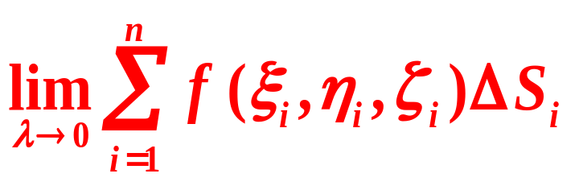
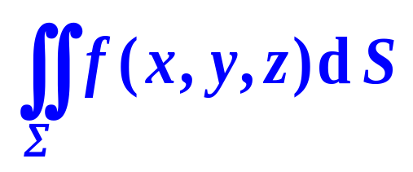
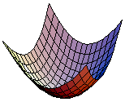

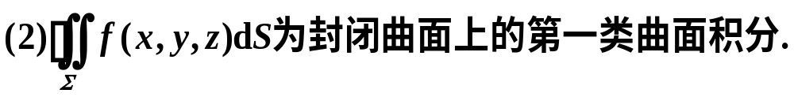
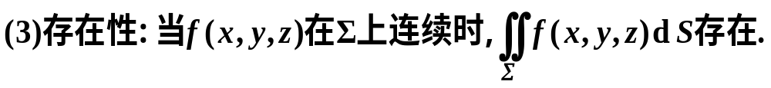
2.定义:
设 ∑ 为光滑曲面,
f (x, y, z) 是定义在∑ 上的一
个有界函数,
若对 ∑ 做任意分割和局部区域任意取点,
“乘积和式极限”
记作
积分区域：
假定光滑或逐片光滑.
逐片光滑：
曲面分成若干块后,每块光滑.
都存在,
则称此极限为函数 f (x, y, z) 在曲面 ∑ 上对面积
的曲面积分
或第一类曲面积分.
光滑曲面:
曲面上各点处都有切平面,
说明：
且当点在曲面上
连续移动时,
(1)∑:积分曲面(也称积分区域)；
切平面也连续转动.

Slide 5

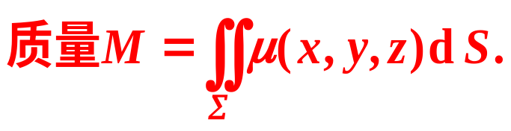

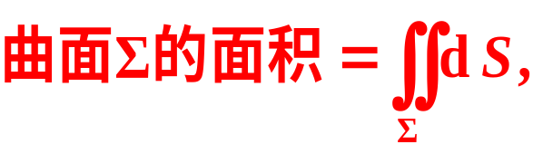
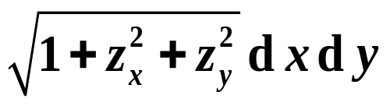


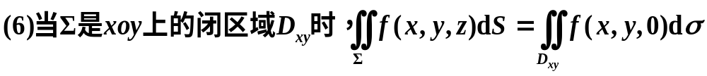
故二重积分是第一类曲面积分的特例.
假定：第一类曲面积分总是存在的，
重点是计算第一类曲面积分.

Slide 6


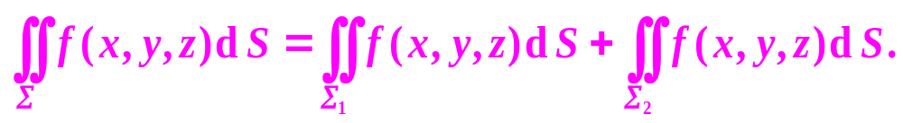
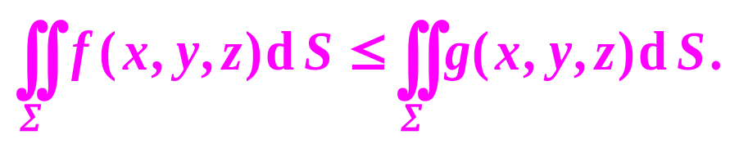
3.第一类曲面积分的性质
(假定下面的面积分都存在)

Slide 7
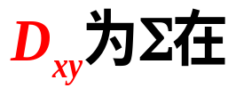


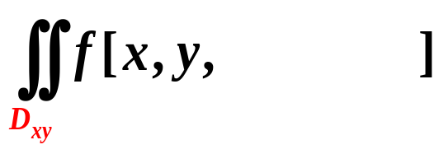
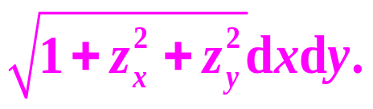
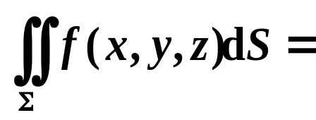
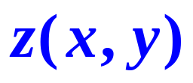
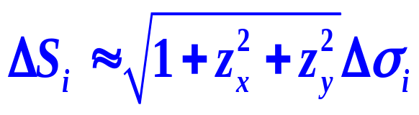

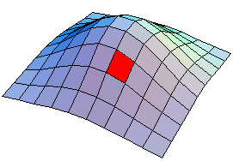
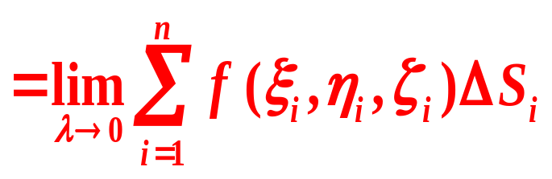
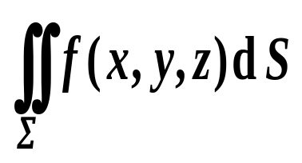
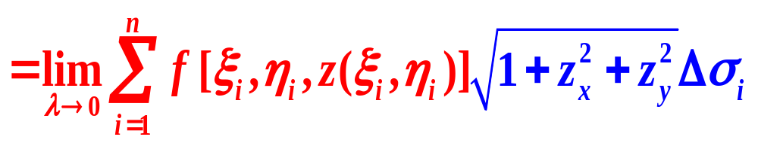
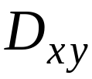
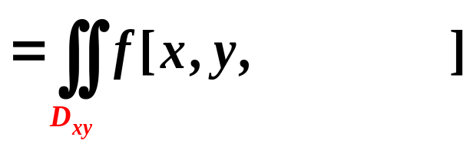
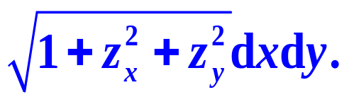


化为二重积分计算
二、第一类曲面积分的计算法:
证明: 由定义知

Slide 8
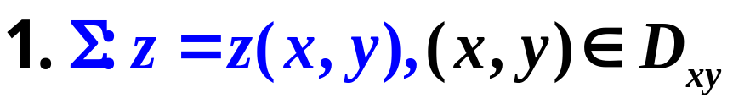
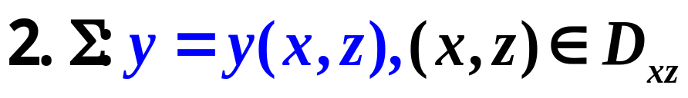
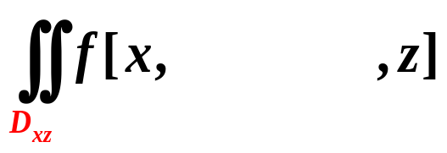
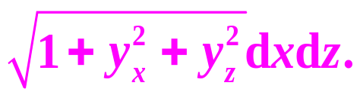
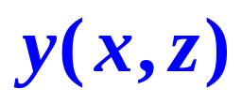
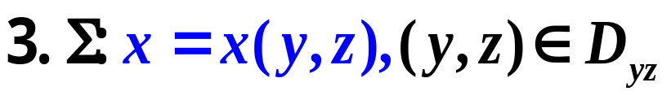
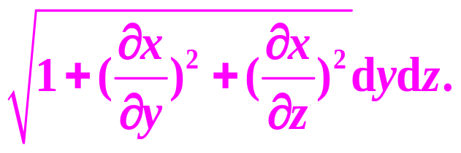
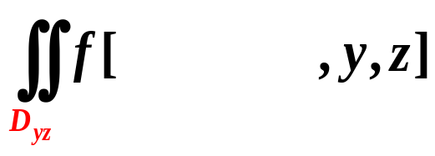
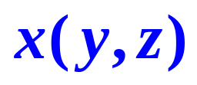
所以
类似的有

Slide 9
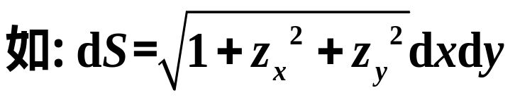
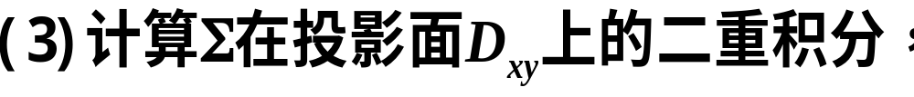
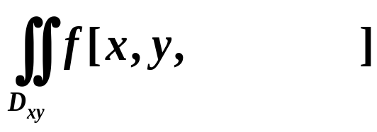
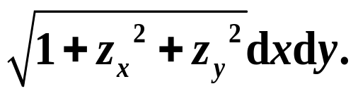


注意：对面积的曲面积分的计算步骤如下：
简述为：一代、二换、三投影
代：将曲面的方程代入被积函数
换：换面积元
投影：将曲面投影到坐标面得投影区域

Slide 10



















例1
解
由于
由公式 求得
注：
计算面积分时,

Slide 11








思考:

Slide 12



























例2
解
平面方程
投影域

Slide 13















例3
z
y
1
Σ
o
D
1
x

Slide 14









例3
z
y
1
Σ
利用对称性
o
D
1
x

Slide 15

说明：第一类曲面积分的简化计算方法有三个
（1）曲面积分与曲线积分一样，可用积分曲面的方程
代入被积表达式化简被积函数.
（2）利用曲面积分的几何意义简化计算曲面积分.
（3）利用积分曲面的对称性及被积函数的奇偶性简化
计算曲面积分；或用轮换对称性.

Slide 16










四、物理应用
2.曲面 的质心坐标

Slide 17





内容小结
1. 定义:
2. 计算: 设
则
代：将曲面的方程代入被积函数
换：换面积元
投影：将曲面投影到坐标面得投影区域
(曲面的其他两种情况类似)
注：把曲面投影到哪一个坐标面，
取决于曲面方程
即方程的表达形式.

Slide 18











思考题
在对面积的曲面积分化为二重积分的公式中, 有因子 , 试说明这个因子的几何意义.
思考题解答

